Slide 1



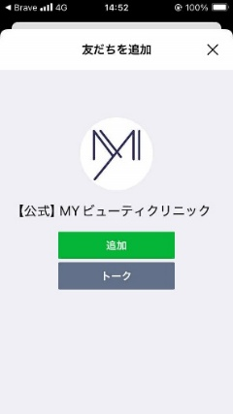
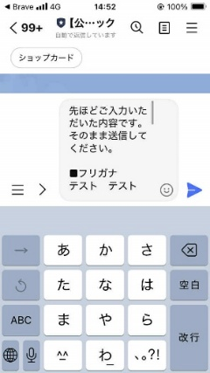
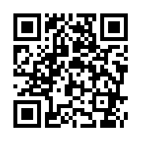
サンクスLINE｜機能・費用
サンクスLINE誘導
フォーム送信後のLINE誘導を自動化するツール
※既存APIツールとの併用についても、問題なく稼働が可能。
WEBサイト
動作イメージ
LINE未追加の場合
DYM
開発
ツール
友だち登録ページへ遷移する。
CV完了後約2~3秒で
LINEへ自動遷移
ロゴ
フォーム入力
サンクス画面へ
LINE追加済みの場合
フォーム入力内容を
LINEトーク入力画面へ引き継ぎ可能
トーク画面へ
遷移する。
クリックして再生
再生 [▷]
QRコードを読み取って
動画を見る（約22秒）

Slide 2
広告と一緒にサンクスLINEを実施する理由
施策全体の CPA 改善
CPO の改善
CV獲得まで
CV獲得後
重要性 UP
広告
CV
LP
サンクスLINE誘導
離脱防止 × 成果報酬施策
LINEでナーチャリング
CV
購入・契約など
CVの取りこぼしを減らし施策全体のCPAを改善
CV後の歩留まりを改善し、CPOを改善
CPOの改善
許容CPAの引き上げ
広告配信の拡大
さらに成果が増えれば、再投資して継続的に拡大
広告とあわせて実施することで、事業全体の効率化を図る。

Slide 3
実例｜予約後の来院率
予約直後にLINEでつながり、前日のお知らせで来院につなげた
美容クリニック
課題
導入・活用方法
結果
予約完了画面
予約後の来院率
40〜50%
予約から来院日まで
接点がなく予約後未来院が
一定数いる
サンクスLINE誘導
LINE友だち追加
改善
予約確認・前日のお知らせを
LINEで配信
参考｜LINEでつながった後の活用例（LINEヤフー公式の導入事例）
観光バス：高速バスの予約後、乗車前日の案内をLINEで配信（琴平バス）
皮膚科クリニック：友だち追加後のステップ配信で、カウンセリング予約へ（アクネクリニック）

Slide 4




ターゲット業界別｜サンクスLINE活用イメージ
CVの後にLINEで送る内容は、業界ごとに変わる
1
人材
2
不動産投資
応募
----
会員登録
LINE
資料請求
----
相談予約
LINE
その後の配信
その後の配信
前日リマインド／求人紹介／選考のご案内
面談リマインド／セミナー案内／物件情報
3
EC
4
ハウスメーカー
購入
----
会員登録
LINE
資料請求
----
来場予約
LINE
その後の配信
その後の配信
限定商品の案内／キャンペーン・クーポン
見学会の案内／土地情報／個別相談

Slide 5
ハードルの低いCVからLINEにつなぎ、契約・購入へ
ハードルが低いCVを入り口とし、サンクスLINEでナーチャリングを経て、契約・購入につなげる。
AD・獲得領域
LINE領域
広告
簡易ページ
ハードルが
低いCV
サンクス
LINE誘導
LINE
友だち追加
LINEで
ナーチャリング
購入・契約など
簡易診断
情報提供
チェックコンテンツ
リマインド
資料DL
セグメント配信
個別フォロー
ハードルが低いCVを獲得するため該当のページ制作から、
サンクスLINE誘導・ナーチャリングを一気通貫で対応可能

Slide 6
前後検索データを活用したステップ配信設計
友だち追加直後でアクション率が高い時に、ユーザーの検討行動に合わせた配信を設計
1
2
3
前後検索（LY生データ）
⇒ユーザーのニーズを把握
配信内容・順番を設計
追加直後でアクションが起きやすい
検索データ
LINE配信
友だち追加
UU
不安
どの情報を
初回配信
興味喚起
比較軸
どの順番で
数日後
比較検討情報・不安解消
-15日
-7日
-3日
0日
(検索起点)
3日
7日
15日
関心テーマ
いつ配信するか
1〜2週間
契約・利用オファー
検討後に何を検索しているか
ユーザーの不安・比較軸
・関心テーマを把握
ニーズをもとに、
配信内容・順番・タイミングを
業界・商材ごとに設計
以降もナーチャリング対象
前後検索でユーザーニーズを捉え、友だち追加直後のステップ配信に反映

Slide 7
DYMのコンサル支援内容・費用
ツール導入だけではなく、CPO改善に向けたLINE運用まで支援
① サンクスLINE導入
② LINE配信設計
③ 効果計測
④ 改善
導線設計
あいさつメッセージ
友だち追加数
配信内容
設定支援
ステップ配信
LINE経由CV
配信タイミング
リマインド
来店・面談・購入
導線
セグメント配信
を継続改善
計測結果をもとに、配信・導線を見直す
① サンクスLINE誘導ツール｜費用目安
② LINE運用コンサル｜費用目安
初期 15万円
月額 3万円〜
初期 10万円〜
月額 20万円〜
期間 6か月〜
※施策内容・配信本数・連携範囲等により、費用は個別にお見積もりいたします。

